Slide 1
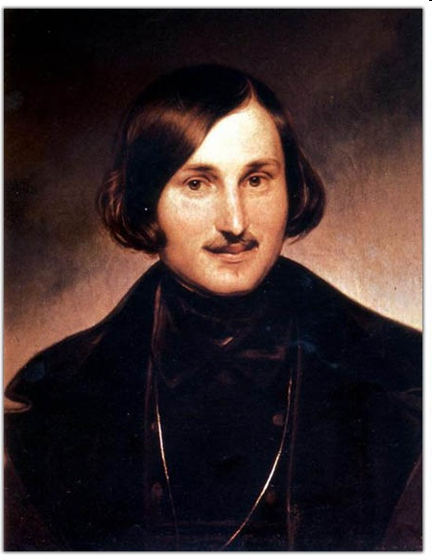
Н.В.Гоголь

Slide 2
Тема урока
«Н.В.Гоголь «Мертвые души». Изображение поместного дворянства».

Slide 3
План характеристики помещика
Первое впечатление о герое.
Особенности внешности, манеры поведения и речи.
Отношение к хозяйству, к дому, к окружающим
Любимые занятия
Жизненные цели

Slide 4
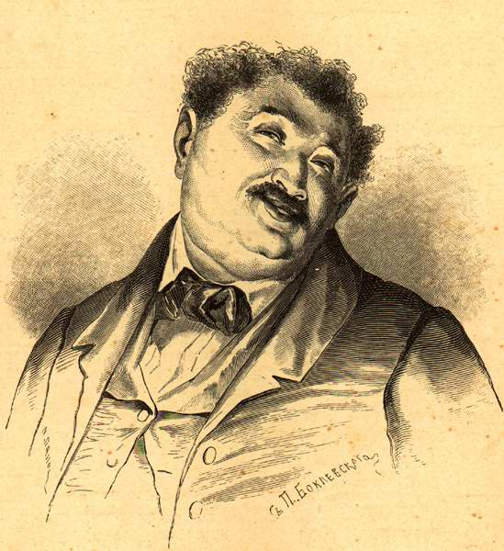
Помещик Манилов

Slide 5
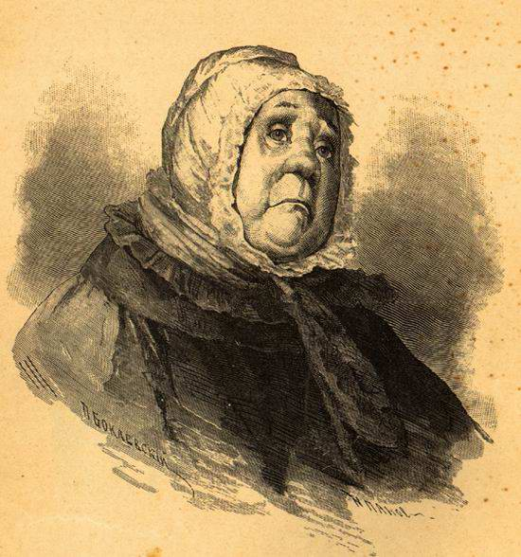
Помещица
Настасья Петровна Коробочка

Slide 6
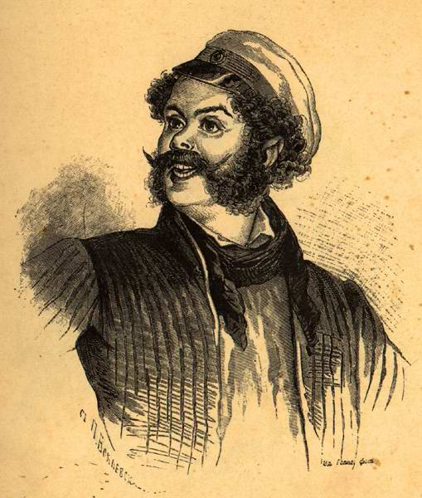
Помещик Ноздрёв

Slide 7
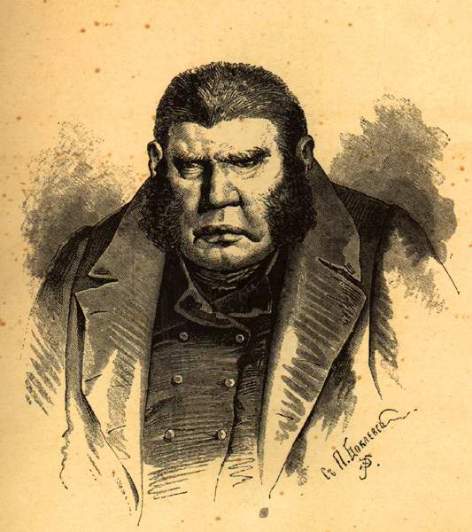
Помещик
Михаил Семенович Собакевич

Slide 8
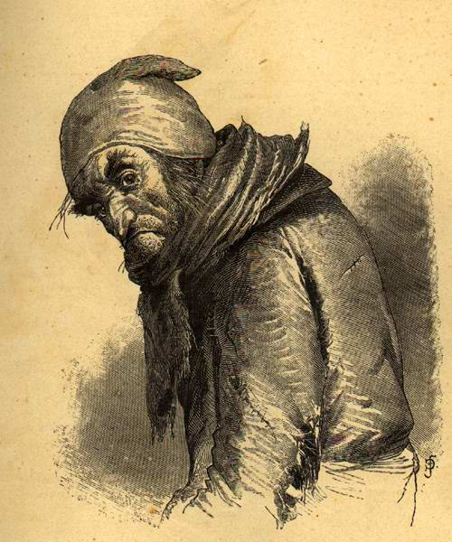
Помещик Плюшкин

Slide 9
Выводы:
Манилов – « ни то, ни сё»
Коробочка – «дубинноголовая»
Ноздрёв – «исторический человек»
Собакевич – «человек-кулак»
Плюшкин – «прореха на человечестве»

Slide 10
Домашнее задание
Подготовить информацию об образе Чичикова

